Slide 1

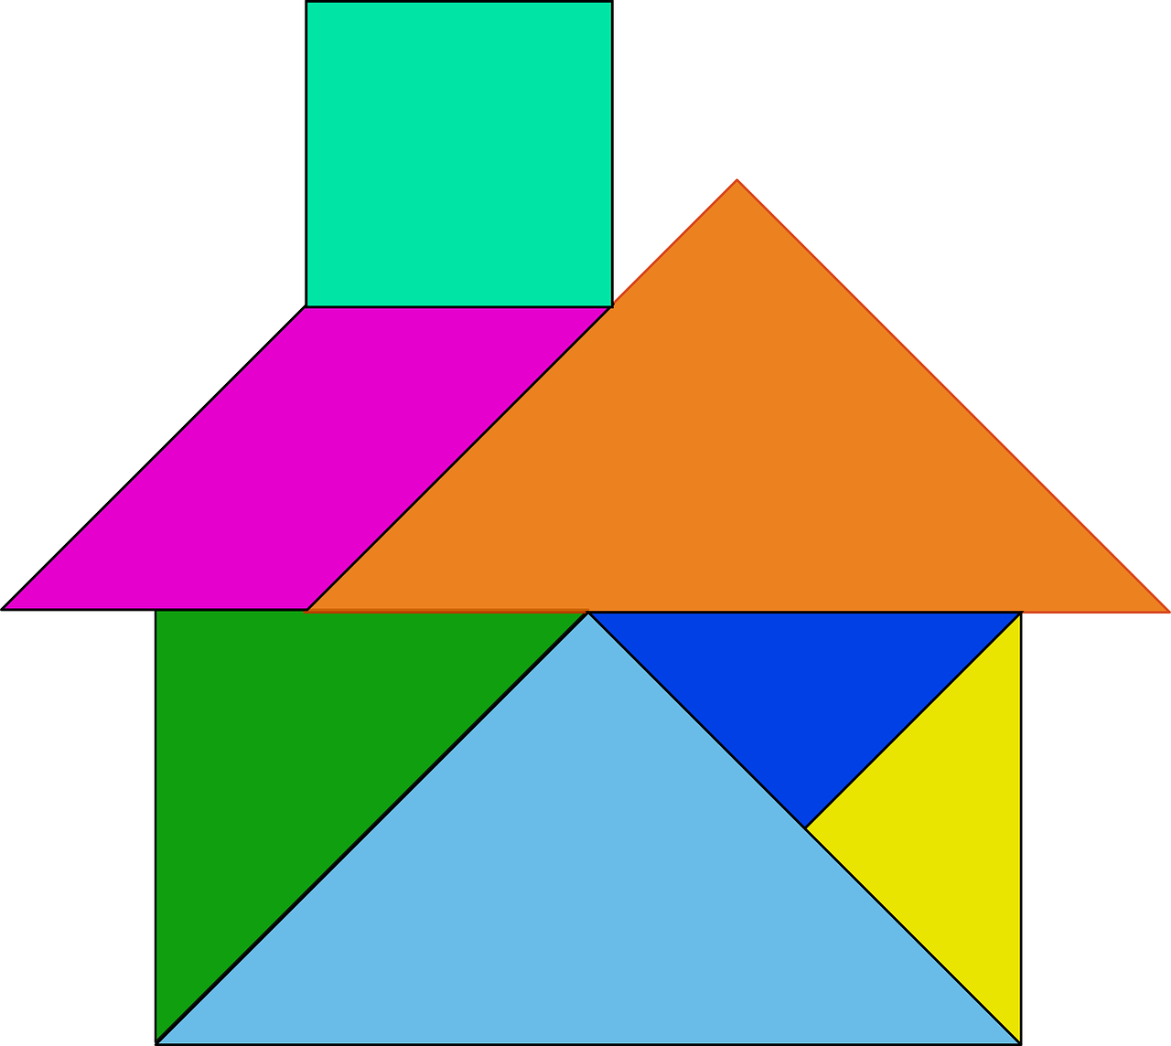
TANGRAM Una actividad de team-building – equipos ágiles Grupo 2
Imagen cortesía de Pixabay
Blog de un apóstol de Scrum y Kanban

Slide 2
201905711 JUAN SEBASTIAN JULAJUJ ZELADA
202003926 JOSUÉ DANIEL MÍNCHEZ VELÁSQUEZ
201712468 ANGELINA VICTORIA PINTO GARCÍA
201800722 JOSÉ DANIEL VELÁSQUEZ OROZCO

Slide 3

Seleccionar un cronómetro
Resolver de forma colaborativa los rompecabezas que a continuación se presenta lo más rápido posible con un tiempo límite de 5 minutos por rompecabezas
Después de cada figura hacer una reunión retrospectiva de máximo 5 minutos para discutir el proceso seguido e identificar cómo pueden mejorarlo
Pasar a la siguiente figura y aplicar las mejoras identificadas
En la retrospectiva final comparar los tiempos de cada iteración y compartir los aprendizajes
Instrucciones
El propósito de esta actividad es experimentar cómo funciona un equipo ágil en los aspectos de colaboración y comunicación.
Se realizarán los 5 pasos siguientes en dos iteraciones en cada una se deberá de resolver 3 rompecabezas tangram
Plantilla basada en free templates for all your presentation needs de

Slide 4
Realizar los siguientes 3 Rompecabezas Tangram
Iteración No. 1
<número>

Slide 5








Iteración 1
Tiempo de resolución: 03:20

Slide 6

Iteración 2
Tiempo de resolución: 01:30

Slide 7

Iteración 3
Tiempo de resolución: 01:48

Slide 8
Comparación de Resultados – Primer práctica:
Conclusiones del grupo sobre la colaboración y comunicación lograda:
1. Tener un compañero observando el trabajo ayuda a tener otra perspectiva.
2. El compañero observador nos ayudó a ver los errores de porque nos demoramos en la primera figura.
Figura | Tiempo usado para resolverla
Figura 1 | 03:20
Figura 2 | 01:30
Figura 3 | 01:48
<número>

Slide 9
Realizar los siguientes 3 Rompecabezas Tangram
Iteración No. 2
<número>

Slide 10

Iteración 4
Tiempo de resolución: 02:10

Slide 11

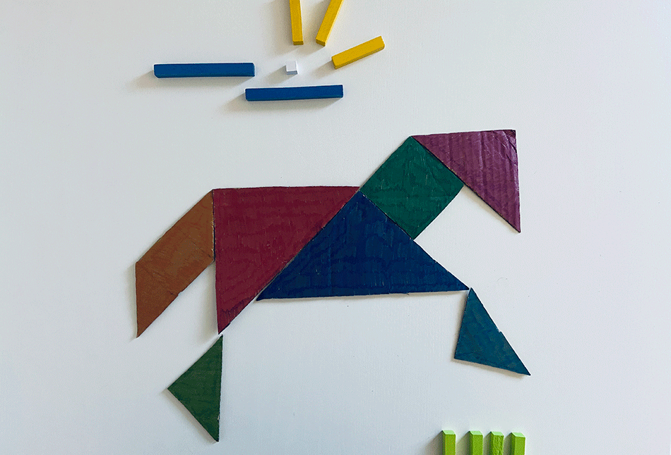
Iteración 5
Tiempo de resolución: 12:00

Slide 12

Iteración 6
Tiempo de resolución: 07:02

Slide 13
Comparación de Resultados – Segunda práctica:
Conclusiones del grupo sobre la colaboración y comunicación lograda:
1. Descubrimos una sombra mala.
2. Sin el uso de sombras se complica más.
Figura | Tiempo usado para resolverla
Figura 1 | 02:10
Figura 2 | 12:00
Figura 3 | 07:02
<número>

